Slide 1
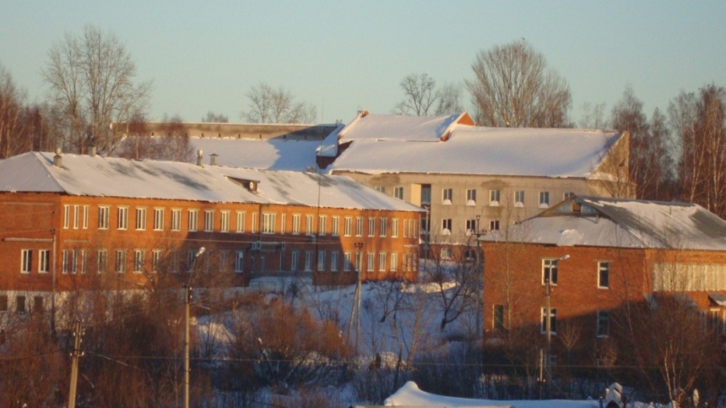
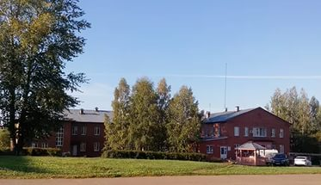
Новый взгляд на стационарную службу в 2020 году
Лимонова Ирина Федоровна
и.о. зам. главного врача по медицинской части
30.01.2020 г.

Slide 2
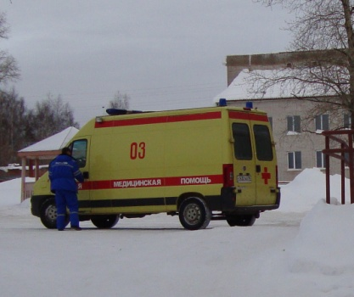
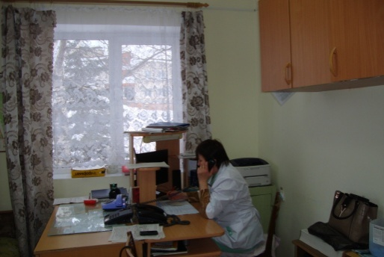
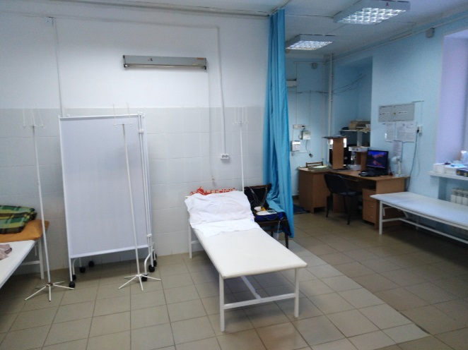
Круглосуточный стационар Структура
Отделение скорой медицинской помощи и
приемное отделение:
Программа АДДИС работает в полном
объеме; получены планшеты для работы
в выездных бригадах, на 2020 год установление программ «АРМ поликлиника» (для уточнения диагнозов и лечения пациентов) и ФЭБ (просмотр порядков и стандартов оказания медицинской помощи);
- для разделения потоков пациентов
завершена реконструкция приемного
отделения.

Slide 3
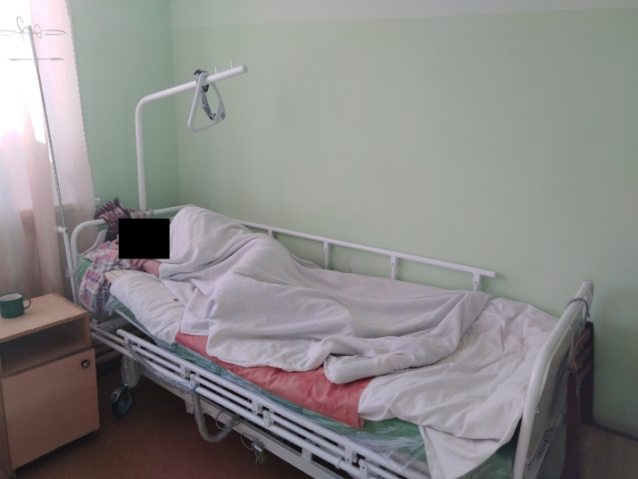
Терапевтическое отделение в 2019 году реорганизация коечного фонда отделения: всего 45 койки - перепрофилирование коек, добавление 1 неврологической и 1 кардиологической койки - терапевтического профиля - 21 койка; - неврологического профиля – 6 коек; - Первичное сосудистое отделение на 18 коек: - 15 неврологических для пациентов ОНМК - 3 кардиологические для пациентов с ОКС Зона ответственности ПСО: пациенты Игринского, Дебесского , Кезского и Селтинского районов. Планируется в 2020 году: -передача пациентов Селтинского района в Увинский ПСО; -территориальное разделение ПСО с созданием отделения на 1 этаже

Slide 4
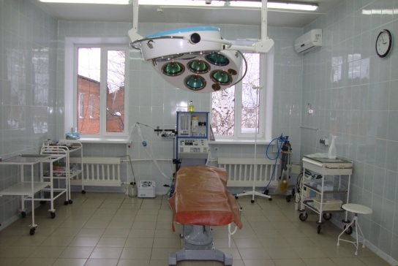
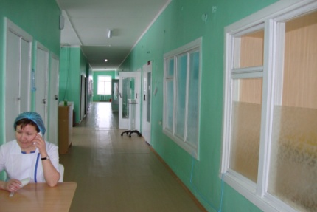
Хирургическое отделение
в 2019 году реорганизация коечного фонда отделения: всего 33 койки (перепрофилирование травматологических коек в хирургические):
23 хирургические койки
10 гинекологических
5 коек дневного стационара (3 хирургические
и 2 гинекологические).
В 2020 году модернизация хирургического отделения
Родильное отделение - всего 12 коек
7 патологии беременности
5 беременные и роженицы
В 2020 году планируется перевод женской
консультации с кабинетом ультразвуковой диагностики
на 1 этаж родильного отделения

Slide 5
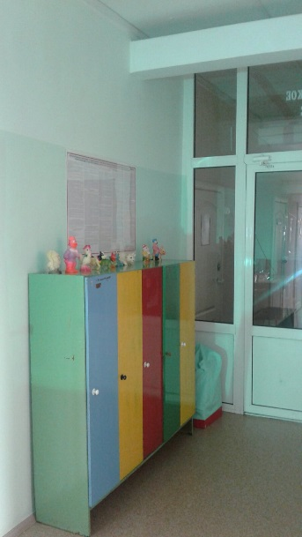
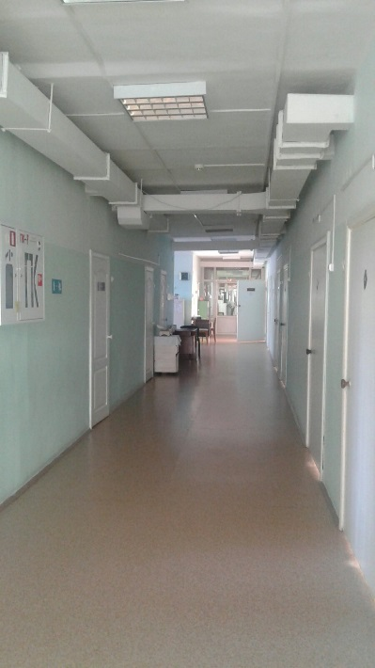
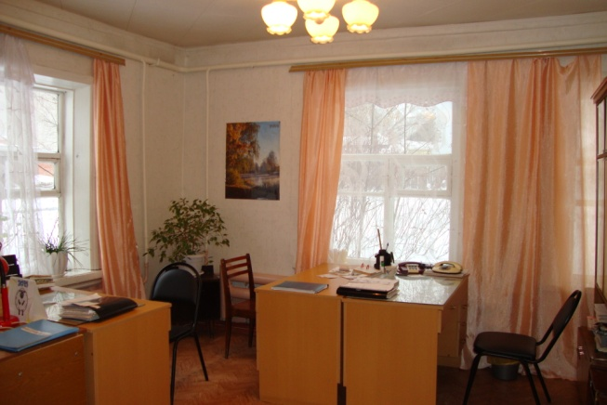
Педиатрическое отделение
14 педиатрических коек;
2 койки патологии новорожденных и недоношенных детей.
В 2020 году перевод педиатрического отделения
территориально на 2 этаж
Инфекционное отделение
7 взрослых инфекционных коек;
8 детских инфекционных коек.

Slide 6
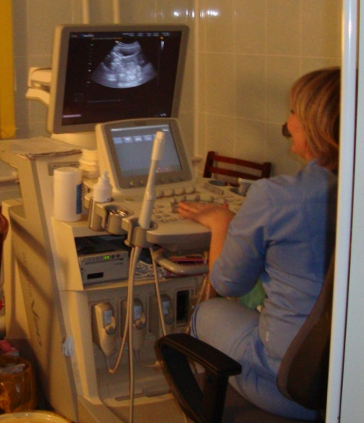
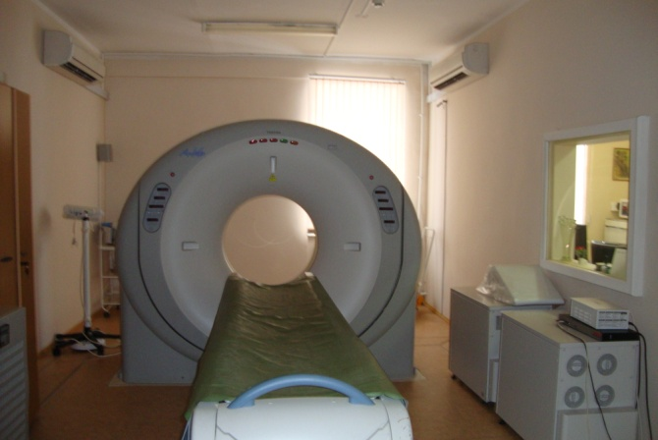
Отделение диагностики
Компьтерный томограф;
Рентгенографические исследования;
УЗИ исследования;
ЭХО-Кардиография;
Электроэнцефалография;
Ультразвуковая доплерография сосудов
головы и шеи;
ЭКГ;
Холтер-исследование;
Суточный мониторинг АД.
В 2020 году открытие кабинета
эндоскопии и получение лицензии на
проведение эндоскопических исследований
в амбулаторных условиях

Slide 7
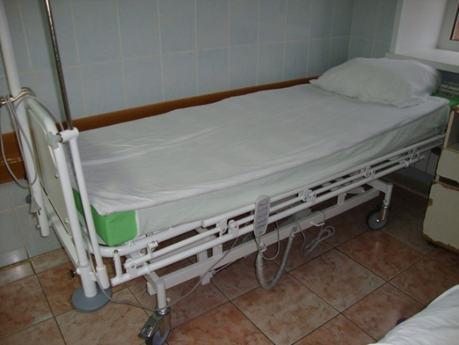
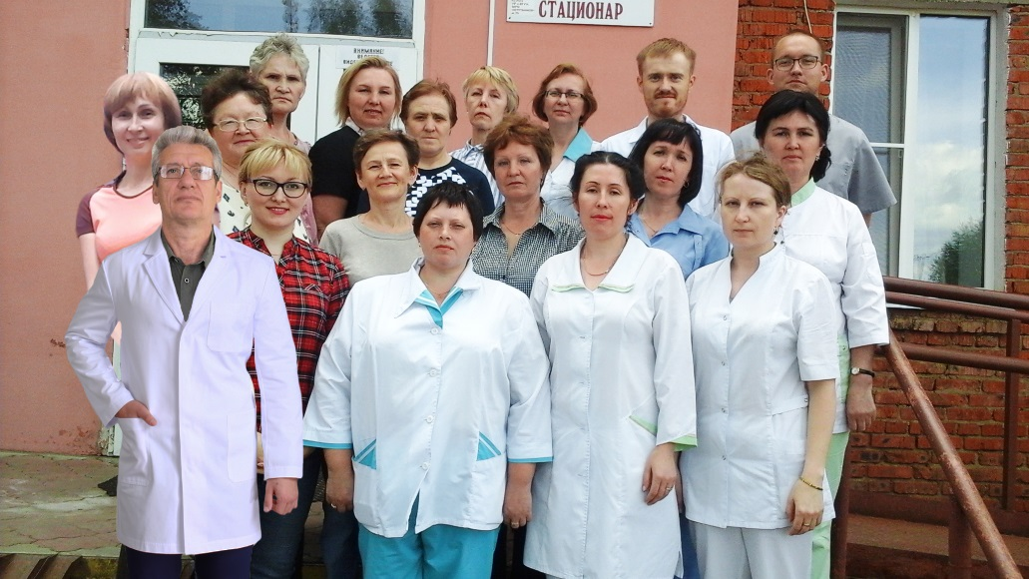
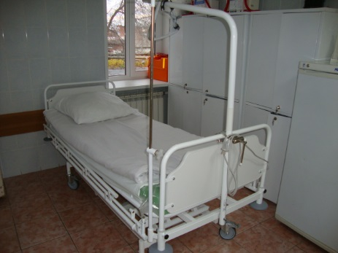
Отделение реанимации и интенсивной терапии
В отделении 6 коек: 3 койки для пациентов с ОНМК;
1 койка для пациентов с ОКС;
1 койка для пациентов хирургического
профиля
1 койка для педиатрических пациентов
Всего за год прошло 317 пациентов
В 2019 году получено 4 функциональных кровати, 1 из них
с функцией взвешивания

Slide 8
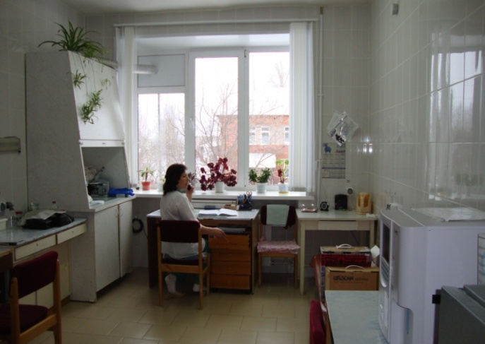
Клиническая лаборатория
-клинический минимум;
-биохимический профиль;
-ферменты некроза миокарда( КФК, тропонины)
-электролиты крови;
-газы крови;
-коагулограмма;
-группа крови;
-экспресс-методы определения
ВИЧ; наркотических веществ в моче.

Slide 9
Выполнение основных показателей стационарной помощи
Профиль койки | КСГ,% | вып.плана к/дней,% | Ср.длит.пребы-вания в стац. | Факт.число дней работы койки (плановое)
Терапевтические | 87 | 91,1 | 10,3 | 309 (340)
Кардиологические | 143 | 136,3 | 5,9 | 457 (335)
Неврологические | 126 | 195,6 | 13 | 381 (342)
ОНМК | 104 | 110 | 17 | 523 (342)
Инфекционные | 135 | 108,5 | 7,5 | 323 (299)
Хирургические | 98 | 101,7 | 7 | 338 (334)

Slide 10
Профиль койки | КСГ,% | вып.плана к/дней,% | Ср.длит.преб.в стац. | Факт.число дней работы койки
Травматологические | 85 | 99,6 | 6,3 | 330 (331)
Педиатрические | 83 | 93,4 | 7,9 | 301 (326)
Патология новорожденных | 140 | 39,9 | 7,9 | 134 (337)
Патология беременности | 121 | 109 | 5,9 | 354 (325)
Беременные и роженицы | 89 | 54,6 | 5,9 | 153 (280)

Slide 11
Структура госпитализированных пациентов
по возрастному составу

Slide 12
Первичное сосудистое отделение
 | ОНМК | ОКС
Зарегистрировано всего: | 449 пациента | 179 пациентов
Игринский район | 242 | 91
Кезский район | 103 | 54
Дебесский район | 43 | 16
Селтинский район | 61 | 18
Переведено в РСЦ БУЗ УР «1РКБ МЗ УР» (РКДЦ) | 10 пациентов | 89 пациента
Выписано | 375 пациента | 84 пациента
Летальность | 64 случаев | 6 случаев

Slide 13
Структура пациентов ПСО
Неврологического профиля
 | количество |  | тромболизис | Летальный исход | Летальный с тромболизисом
ТИА | 6
ОНМК , ИТ | 387 |  | 44 (16) | 37 | 3
ОНМК, ГТ | 56 |  |  | 27
Кардиологического профиля
ОИМ |  | 22 | 9 (7) | 4 | 1
Нестабильная стенокардия |  | 157 |  | 2

Slide 14
Летальность по стационару, %
 | 2019 год | 2018 год
Больничная Летальность, % | 3,5 | 2,4
Трудоспособный Возраст, % | 25,9 | 20,5
С других районов | 24,7 | 20,3
Причины увеличения летальности: Поздняя обращаемость Атипичное течение заболевания Наличие тяжелых сопутствующих заболеваний Возраст, госпитализация с ОНМК независимо от возраста Низкая приверженность к лечению Низкая информированность населения

Slide 15
Структура причин летальности

Slide 16
Эффективность использования ресурсов
стационарной службы в 2019 году
выполнение плана по КСГ на 101,4%;
увеличение фактического числа дней работы
койки в году, за счет проведенной
оптимизации коечного фонда;
успешное внедрение тромболизиса (44 при ОНМК, 9 при ОИМ);
активное использование дорогостоящего
оборудования (КТ и УЗИ )на стационарном
этапе (выявление ОНМК, онкопатологии, туберкулеза, ОИМ)
функционирует кабинет телемедицины, проводятся консультации по тяжелым пациентам (373); селекторные совещания, консилиумы с ведущими специалистами УР

Slide 17
Перспективные направления развития
стационарной помощи в Игринском районе
соблюдение этапности оказания стационарной помощи в соответствии с порядками медицинской помощи;
Соблюдение маршрутизации пациентов согласно профиля и тяжести состояния;
Интенсификация стационарной помощи за счет расширения объема обследования пациентов на догоспитальном этапе;
продолжение создания комфортных условий для пребывания пациентов в ПСО БУЗ УР «Игринская РБ МЗ УР»; оснащение отделения медицинской мебелью, необходимым оборудованием;
продолжение оказания специализированной медицинской помощи в необходимых объёмах в межмуниципальном центре по акушерско-неонатологическому профилю(родовспоможение), травматологическому профилю (травмоцентр 2 уровня), хирургическому профилю ( тяжелые травмы), пульмонологического профиля ( тяжелые пневмонии);
дальнейшее развитие центра телемедицины с целью повышения доступности консультативной помощи;
своевременное направление пациентов для получения высокотехнологичной медицинской помощи на базе республиканских учреждений УР и РФ.

Slide 18
Спасибо за внимание!

